Slide 1
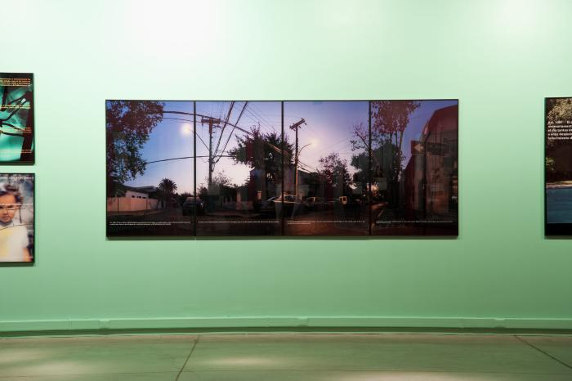
Hortus Conclusus (GD-O-0179)
Políptico formado por cuatro paneles que presentan cuatro secciones de una fotografía apaisada que presenta la intersección de dos calles, una identificada como Los Jesuitas a la altura de 764 y 898. Las luces de la calle están encendidas y el cielo presenta un color azul violáceo. Se observan construcciones de poca altura y autos estacionados a un costado de las calles. Paralelo a la base inferior de la obra se lee el texto, impreso en blanco, del artículo 1081 del Código Civil. Se distribuye en cuatro párrafos, cada uno en un panel.

Slide 2
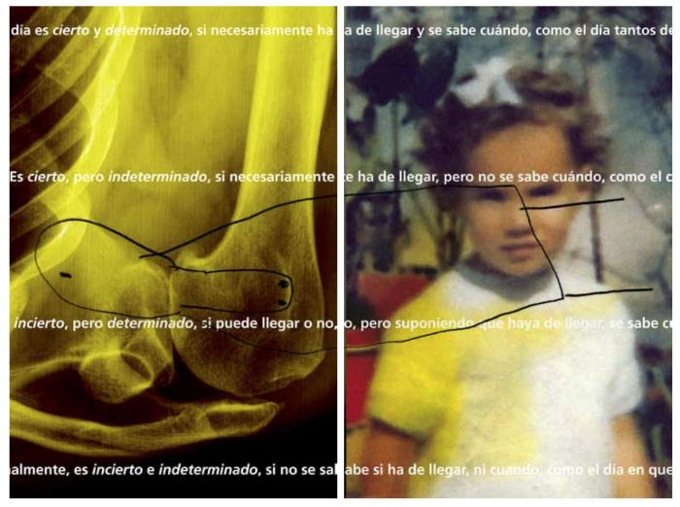
Vidas Perpendiculares (GD-O-0178)
Díptico formado por una radiografía ósea, ubicada en el panel izquierdo, en tonos amarillos. En el panel derecho se observa una fotografía a color de una niña pequeña en manga corta, pelo corto tomado sobre la frente con una traba. Sobre ambas imágenes se presenta un texto estructurado en cuatro líenas que se extienden de borde a borde con mucho espacio entre ellas.

Slide 3
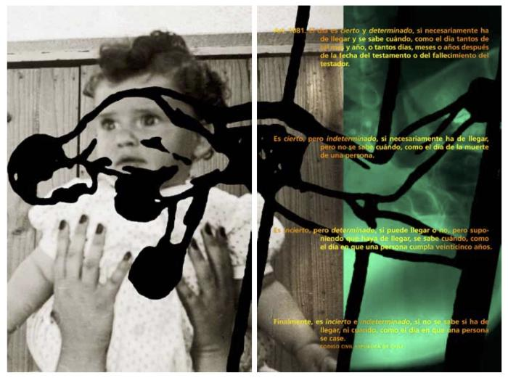
Vidas Perpendiculares (GD-O-0177)
Díptico formado por una fotografía ubicada a la izquierda, en blanco y negro, de un niño pequeño siendo sostenido por manos de mujer, con uñas pintadas, delante de una pared de madera. A la derecha se presenta un fragmento de una radiografía en tonos verde con un texto impreso en color amarillo sobre la imagen. Al centro y enn sentido horizontal se observa la fihura de un boxeador con guantes y pantalones cortos.

Slide 4
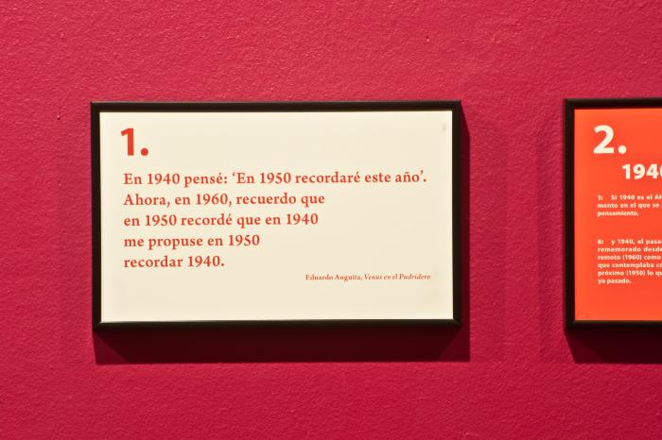
Del Ahora (GD-O-0176)
Políptico formado por ocho paneles horizontales, numerados del 1 al 8, impresos sobre papel de algodón, cuatro en fondo amarillo desaturado con texto en rojo y cuatro con fondo rojo y texto calado.

Slide 5
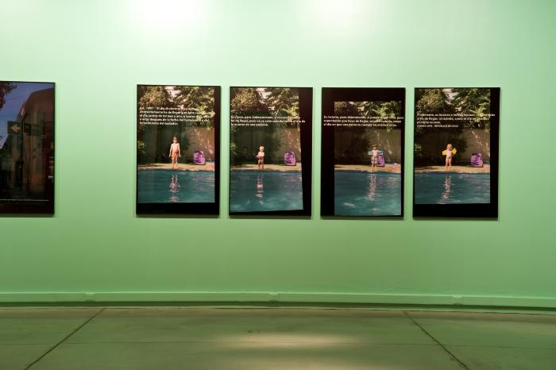
La Pena del Agua es Infinita (GD-O-0180)
Políptico de cuatro paneles que presentan la fotografía de tres niños en traje de baño y una niña con alitas amarillas para nadar, frente a una piscina. El mismo encuadre para las cuatro tomas permite ver a los niños al borde de la piscina, parte de su reflejo en el agua, al lado de ellos una silla de playa color morado y más atrás una pared y vegetación. Cada cuadro presenta un texto en el borde superior que corresponde a una frase del artículo 1.081 del Código Civil.

Slide 6
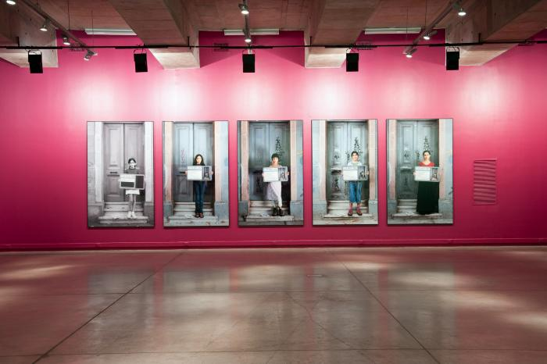
El Día 13 de Marzo (GD-O-0175.b)
Cinco paneles que retratan a una niña en la puerta de una residencia, parada en el primer escalón de la esclaera de entrada a la casa. El primer panel a la izquerda presenta la fotografía impresa en blanco y negro, la niña aparece con su pelo tomado, vestido, sweter, zapatillas y calcetines. Sostiene una piezarra con un escrito como encabezado y otro escrito más abajo, sobre un recuadro negro. A la derecha de la pizarra también se observa un recuadro negro. El segundo panel presenta una fotografía a color de una niña parada en el primer escalón del acceso a una casa, vistiendo jeans, sandalias negras y pelo suelto. Sostienen una pizarra con un escrito como encabezado y otro escrito más abajo, sobre un recuadro negro. A la derecha de la pizarra se observa un recuadro que presenta una foto de similares características, con una niña con vestido en la misma posición y en el mismo lugar, que soporta una piezarra con textos y recuadros negros. El tercer panel presenta una fotografía a color donde aparece una niña parada en el primer escalón de una escalera de acceso a una casa, de pelo corto, vestido, jeans, zapatillas y calcetines. Sostiene una pizarra con textos y un recuadro a la derecha que presenta una foto de similares características, con una niña con vestido en la misma posición y en el mismo lugar, que soporta una piezarra con textos y recuadros negros. El cuarto panel presenta una fotografía a color con una joven parada en el primer escalón de una escalera de acceso a una casa, con su pelo tomado, jeans cortos, camiseta a rayas, polerón, zapatillas y calcetines. Sostiene una pizarra con textos y un recuadro a la derecha que presenta una foto de similares características, con una niña con pantalones y zapatillas en la misma posición y en el mismo lugar, que soporta una piezarra con textos y recuadros negros. El quinto panel presenta una fotografía a color con una joven parada en el primer escalón de una escalera de acceso a una casa, con su pelo tomado, aros que cuelgan, falda negra y camiseta roja. Sostiene una pizarra con textos y un recuadro a la derecha que presenta una foto de similares características, con una niña con vestido corto, zapatillas y calcetines, en la misma posición y en el mismo lugar, que soporta una piezarra con textos y recuadros negros.

Slide 7
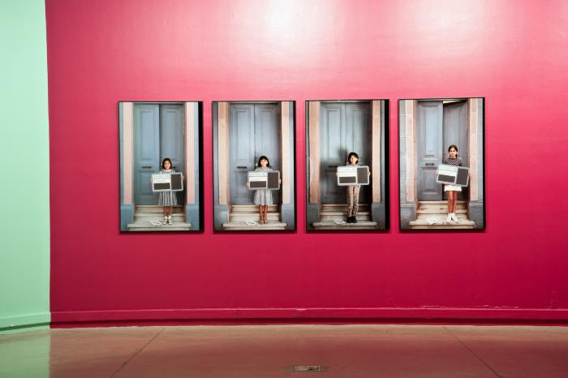
El Día 13 de Marzo (GD-O-0175.a)
Cuatro paneles acrílicos retroimpresos. Cada uno presenta una niña de pie en la entrada de un recinto, de espalda a la puerta de acceso que mira de frente y sostiene con sus dos manos una especie de pizarra donde se lee en la parte superior el mismo texto, pero con fechas distintas. Además presenta dos recuadros negros, uno horizontal bajo el texto y otro vertical en el extremo derecho del elemento. De izquierda a derecha, en el primer panel la niña viste un vestido a rayas verticales, zapatos y calcetines blancos. En el segundo panel se observa a la niña con un vestido a cuadros y sandalias. En el tercer panel se observa a la niña con pantalones a cuadros y zapatillas negras. En el cuarto panel se observa a la niña con falda corta blanca, chaleco negro con blanco, zapatillas y calcetines blancos. Sobre el escalón, al lado de sus pies se observa un impreso.

Slide 8
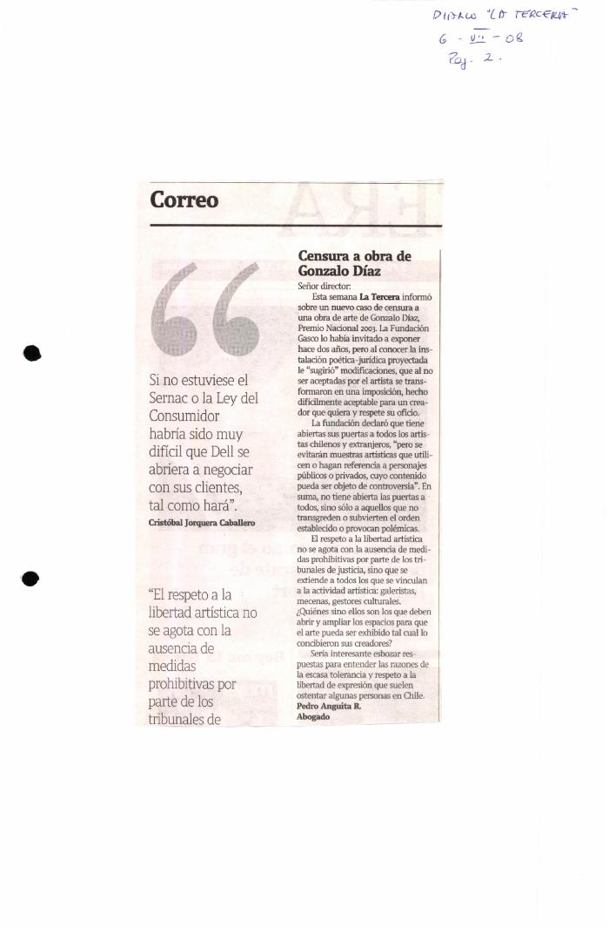
Censura a obra de Gonzalo Díaz (GD-D-00647)

Slide 9
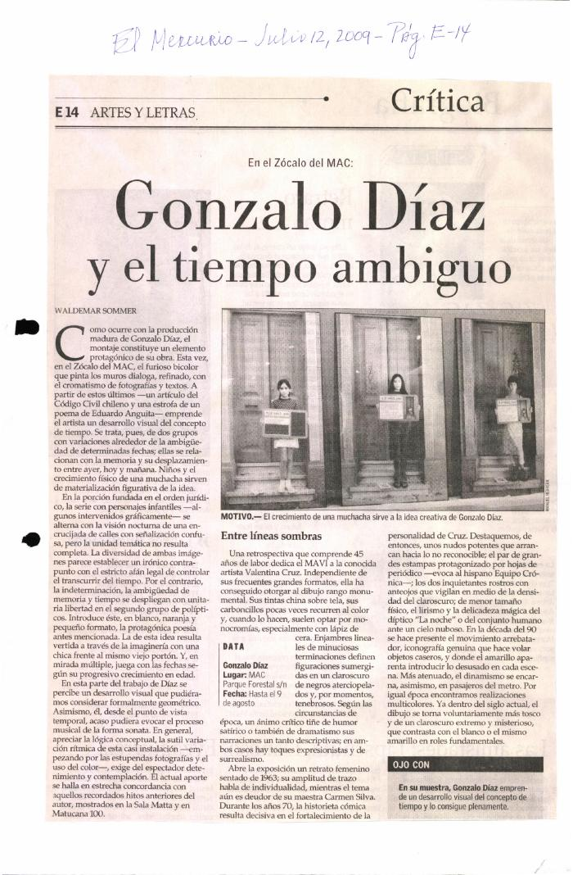
Gonzalo Díaz y el tiempo ambiguo (GD-D-00639)

Slide 10
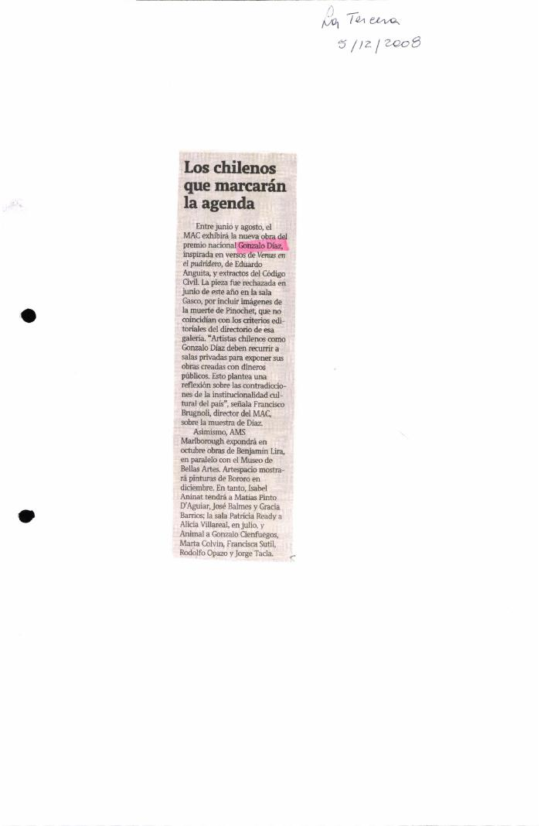
Los chilenos que marcarán la agenda (GD-D-00638)

Slide 11
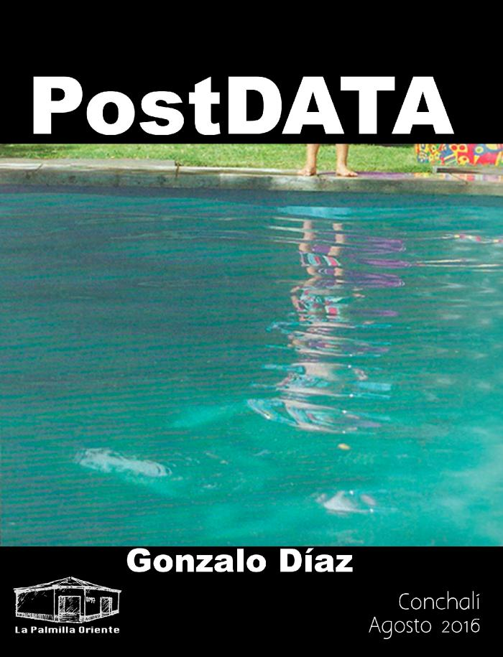
PostDATA (GD-D-00281)

Slide 12
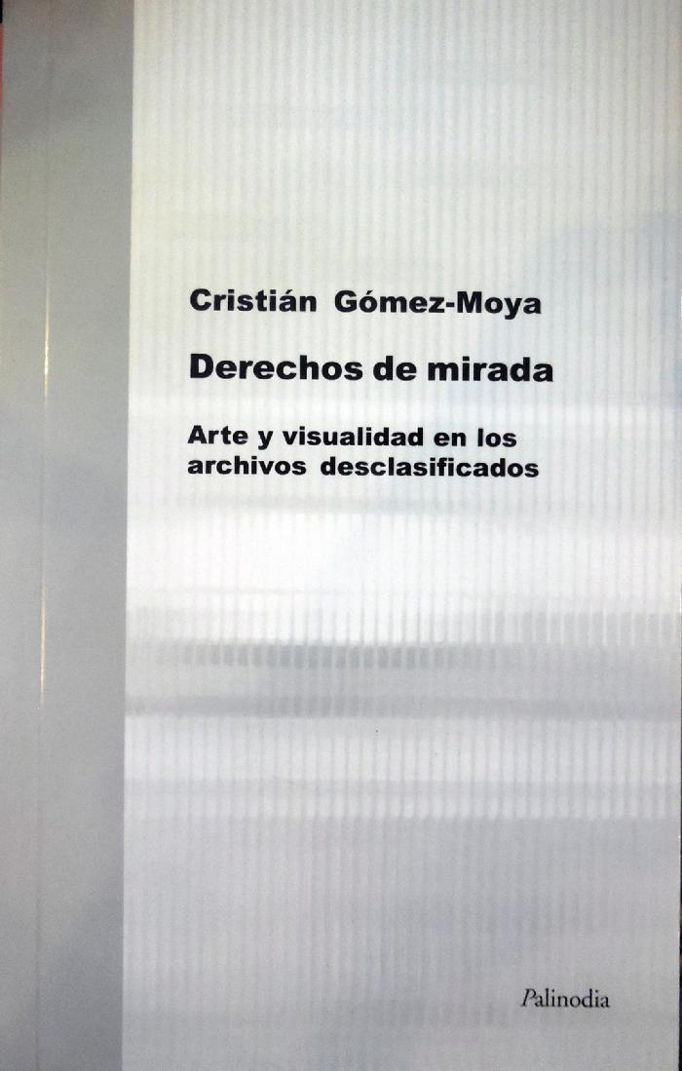
Derechos de mirada. Arte y visualidad en los archivos desclasificados (GD-D-00263)

Slide 13
DATA Gonzalo Díaz (GD-D-00251)

